Slide 1
全波模拟进展 2021.11.29

Slide 2
t1
t2

Slide 3
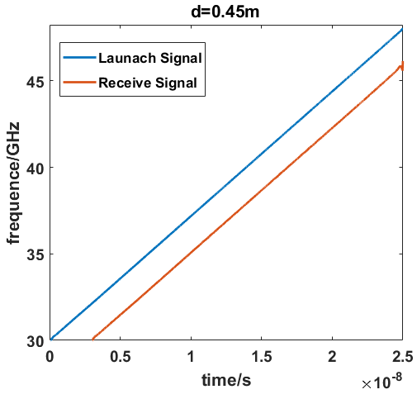

Slide 4
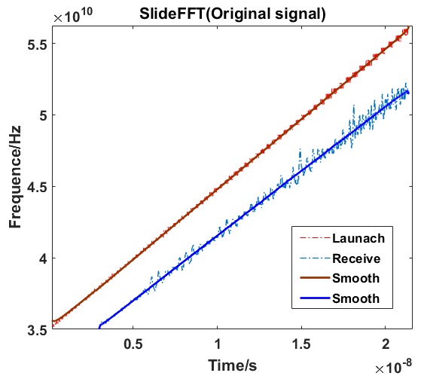

Slide 5
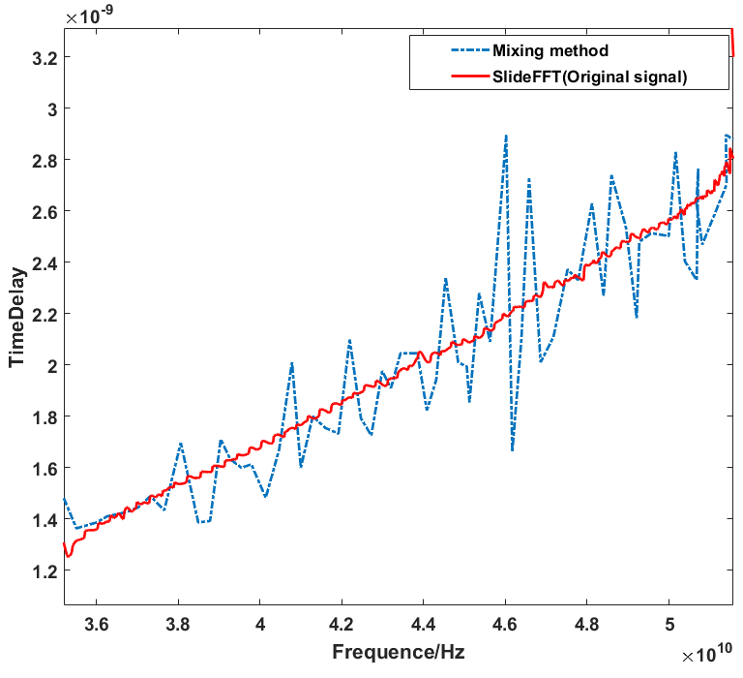

Slide 6
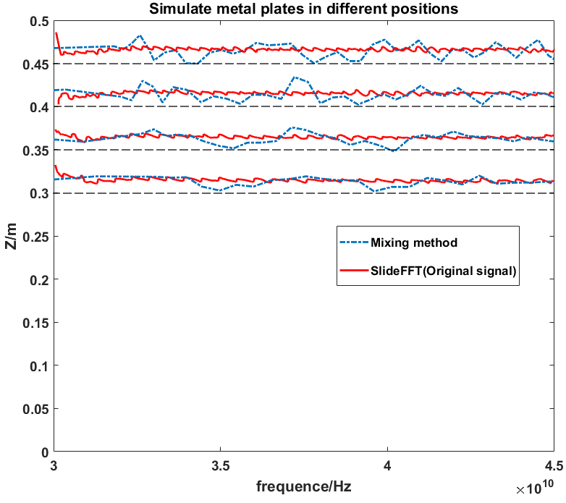

Slide 7
